Slide 1
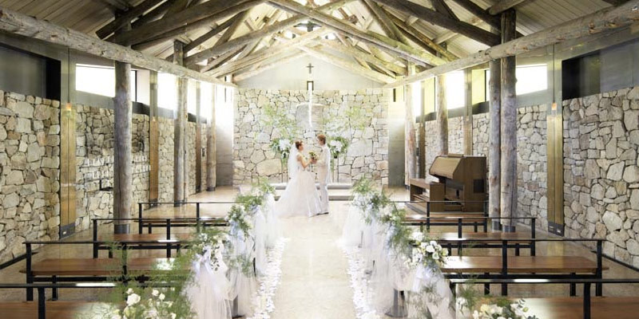
最幸福的一對
把我的手交給你
把我的心交給你
從今以後我們不再分彼此
從今以後我們同甘共苦邁向前

Slide 2
最幸福的一對
天父厚賜你給我
你是我最疼愛最疼愛的
天父厚賜你給我
你是我最深愛最深愛的

Slide 3
最幸福的一對
用我的愛圍繞你
用我的手擁抱你
從今以後我們將合而為一
從今以後我們遵守主命奔天路

Slide 4
最幸福的一對
我是最幸運的人
因為我有你
我們是最幸福的一對
因為我們有神

